Slide 1
Notino (k)Argo
github.com/vojtechmares-examples/notino-kargo

Slide 2

Byrokracie: Argo Project & Akuity
Argo je celá rodina projektů
Argo CD (GitOps)
Argo Rollouts (Deployment na steroidech: Canary, blue/green)
Argo Workflows (Pipeliny-ish)
Argo Events (Slack, Kafka, S3, k8s events,... integrace)
Argo projekty jsou v CNCF
Akuity: firma, která začala Argo project a nabízí enterprise edice nebo SaaS / cloud řešení
Kargo je open-source projekt který patří Akuity

Slide 3
ArgoCD != FluxCD

Slide 4
ArgoCD
`kubectl apply -f ./` do clusterů
Generování Aplikací (AppSet) na základě generátorů (Git, adresáře, clustery,...)
Nedělá automaticky “back-commit” do repozitáře samo
argocd-image-update plugin částečně řeší
OIDC SSO (Dex IdP)
`argocd` cli

Slide 5
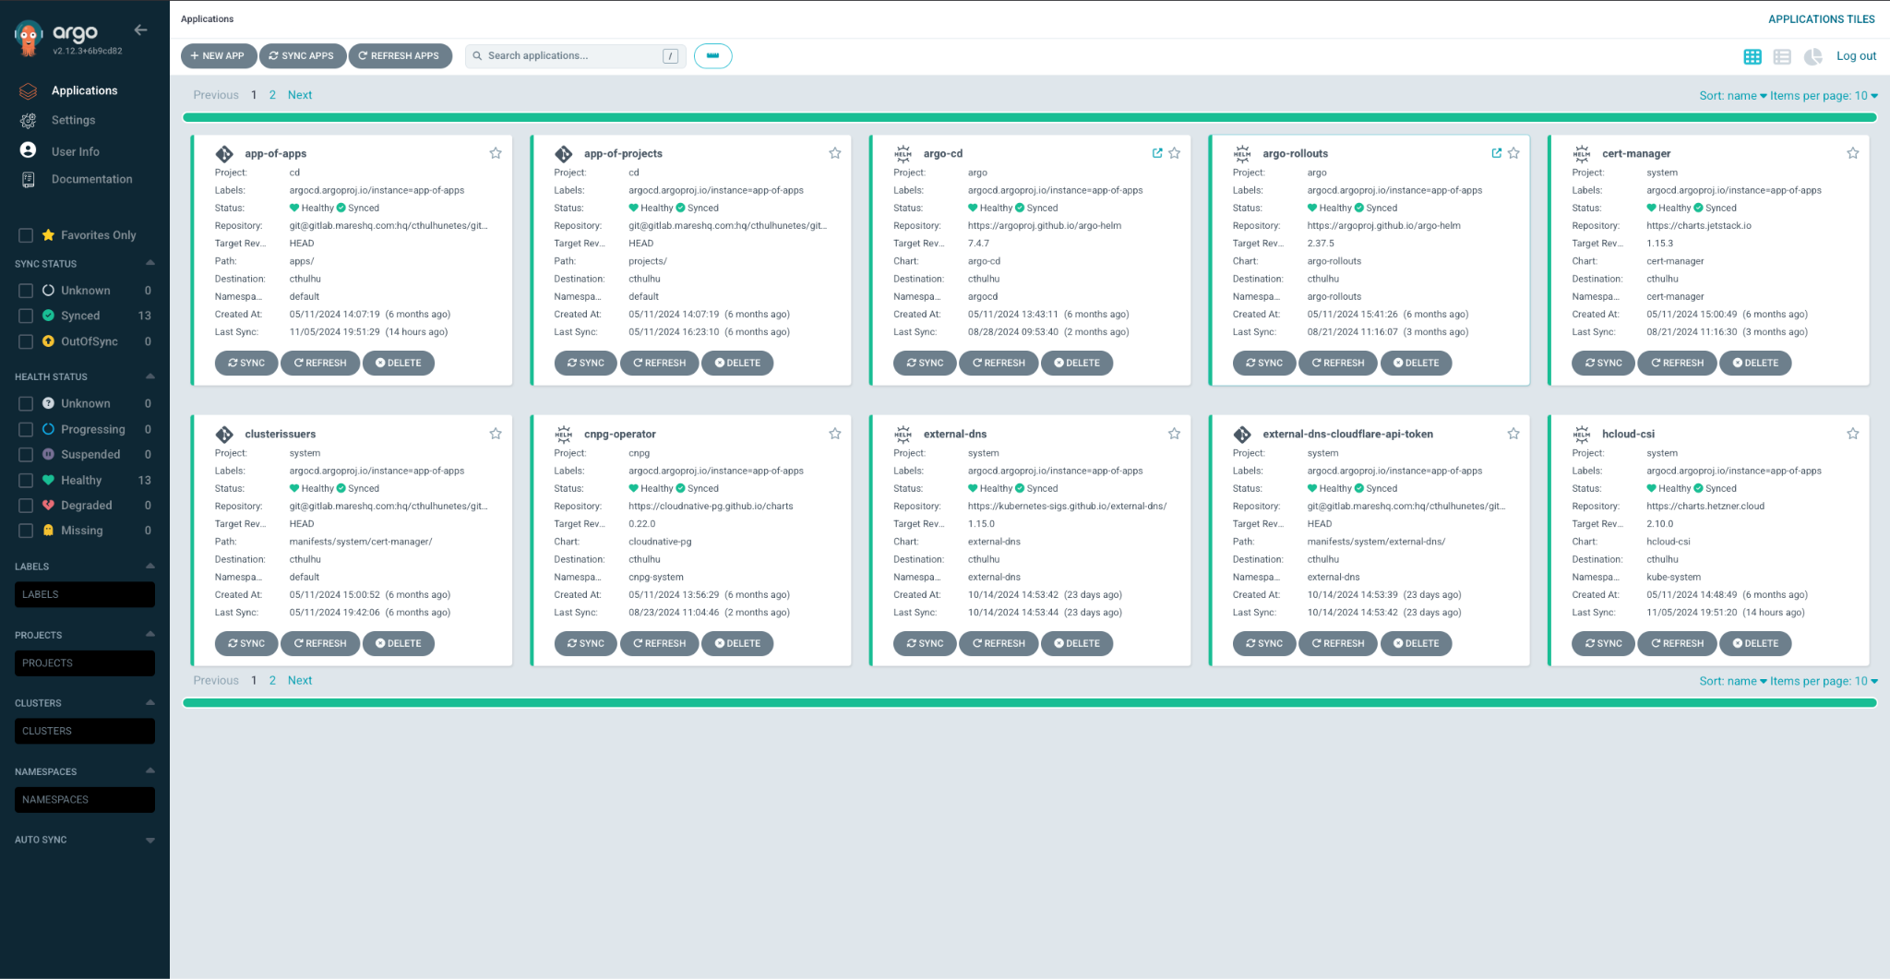

Slide 6
ArgoCD
CRDs
Application
ApplicationSet
AppProject
Config
Repositories (Secret)
Cluster(s) (Secret)
Known-Hosts (ConfigMap)
SSH Keys (Secrets)

Slide 7
ArgoCD / AppProject
Grouping aplikací v UI
Destinace
Povolené clustery
Povolené k8s resources, na které aplikace v projektu smí sahat
Zakázané k8s resources

Slide 8
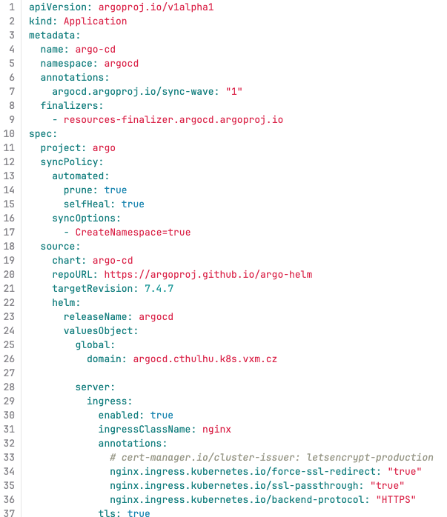
ArgoCD / Application
Jedna aplikace
Zdrojový repozitář
Revize (tag, větev, commit, HEAD)
Helm
Values v souboru nebo přímo v CR
Kustomize
YAML manifesty
Sync
Automaticky
Manuálně (klik)
Webhooky
Finalizer pro cascading-delete

Slide 9
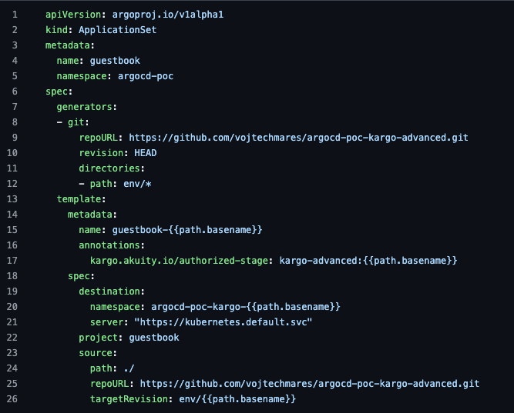
ArgoCD / ApplicationSet
Generátory (jakoby templating)
Git
Složky
Clustery
Pod `.spec.template` je Application CRD template
Go template `{{}}`

Slide 10
Kargo 🦘
Commit-back do source-of-truth repozitáře
Abstrahuje ArgoCD
Používá se na pozadí, ale běžně nemusím ArgoCD UI vůbec otevřít
Používá Argo Rollouts pro analýzu
Vlastní cesta ke “stage promotion” (dev -> staging -> production)
Opinionated cesta, jak dělat GitOps a delivery

Slide 11
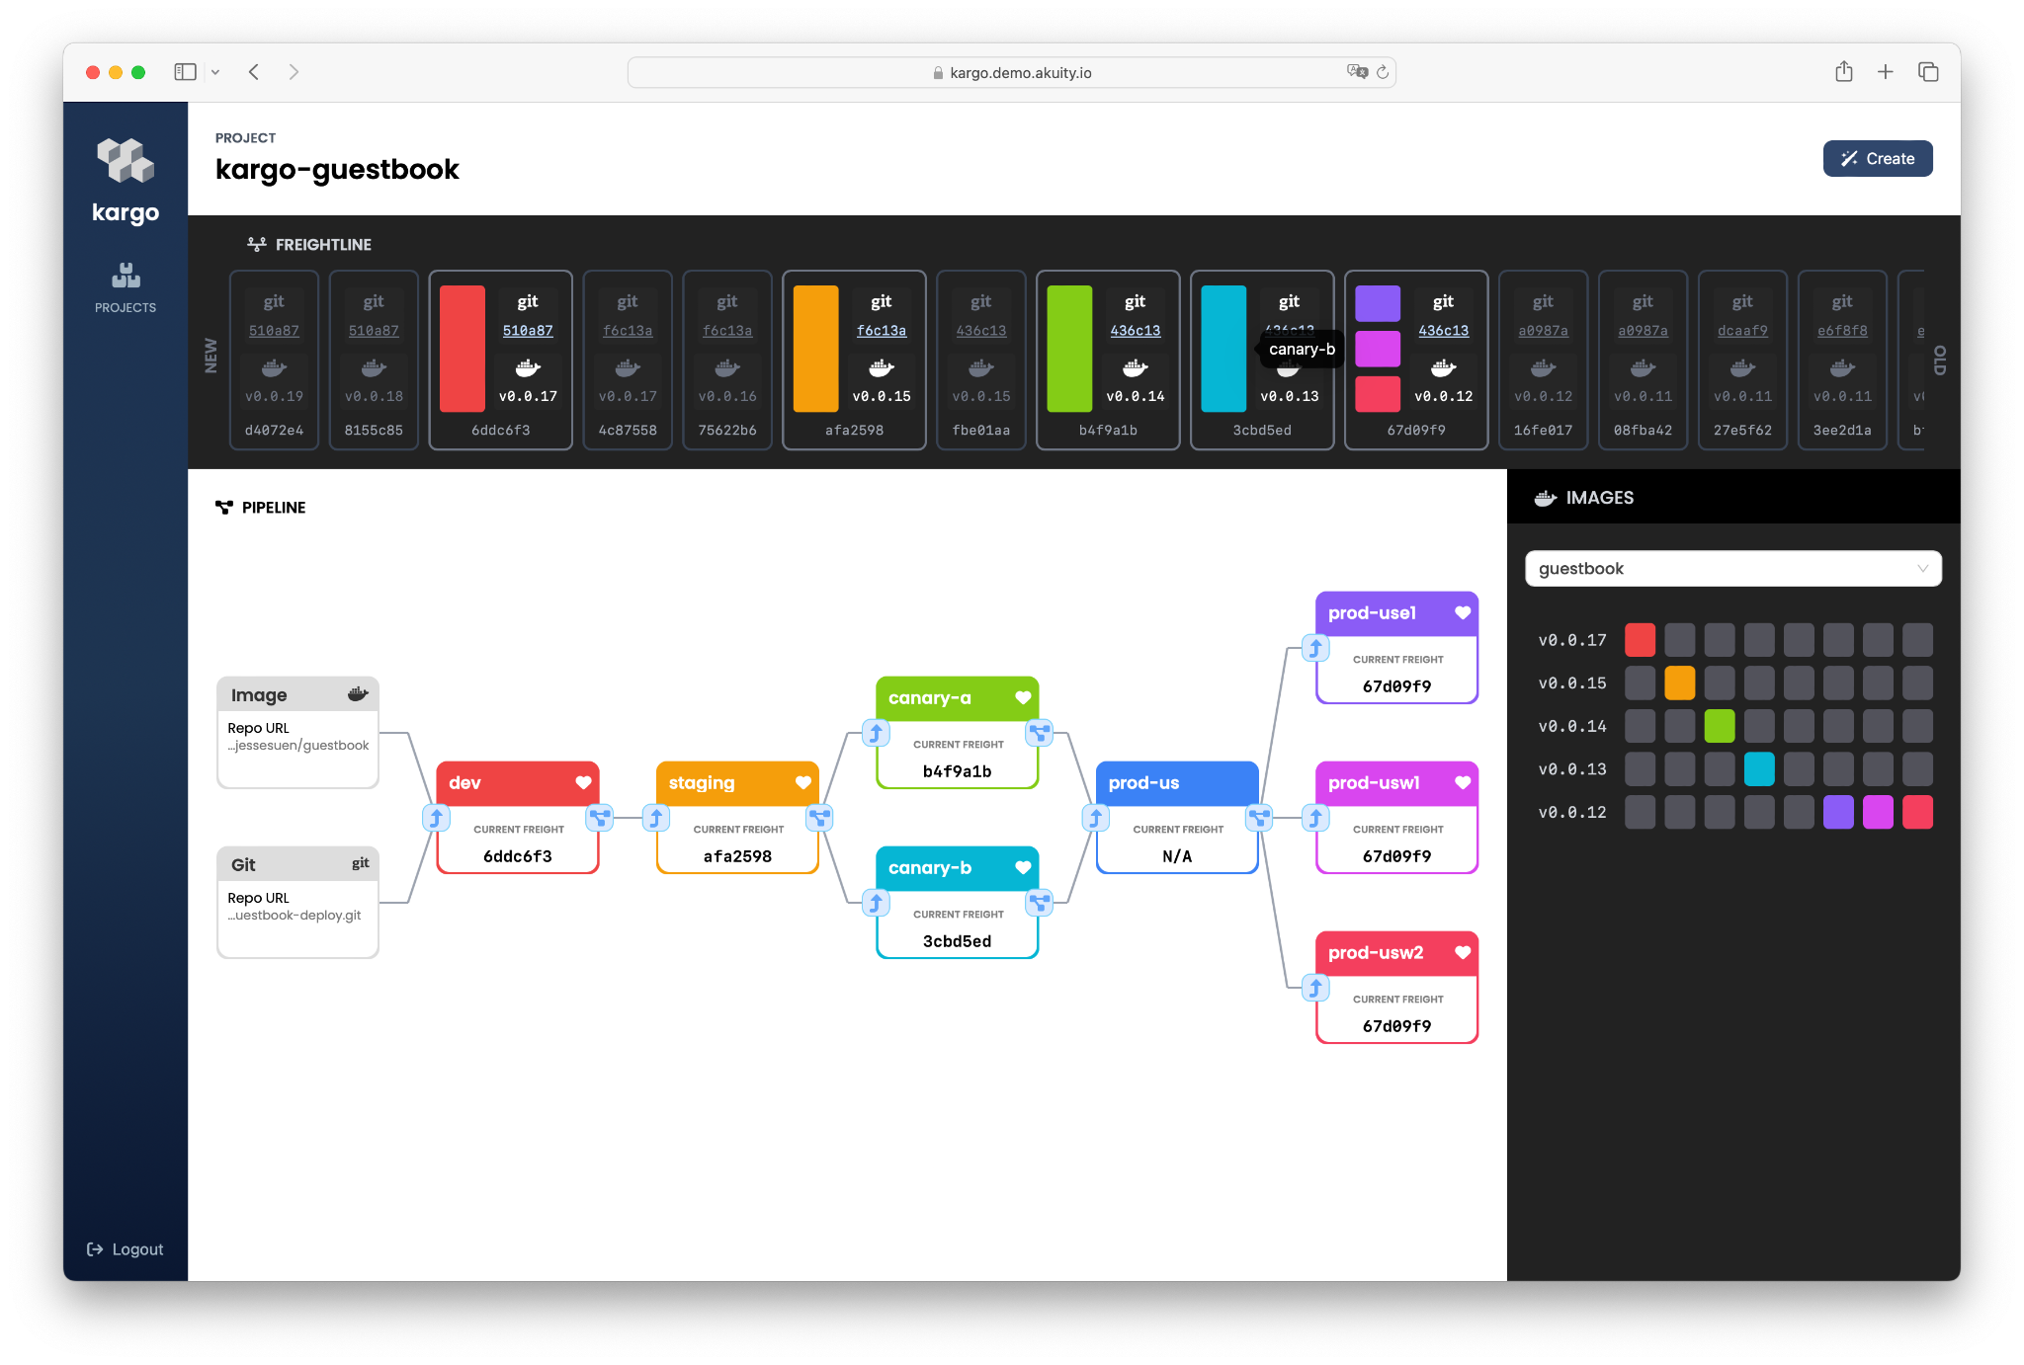

Slide 12
Kargo 🦘
CRDs
Project
Freight
Warehouse
Stage
AnalysisTemplate
`kargo` cli
Subscription (watch Warehousu)

Slide 13
Kargo / Project
Jeden projekt = jedna aplikace
Stage promotion pipeline

Slide 14
Kargo / Warehouse
Drží v sobě Subscriptions
Slouží k referenci pro Stage, odkud se berou Freights
Typicky dvě Subscriptions
Container Registry
Git repozitář s manifesty

Slide 15
Kargo / Subscription
Reprezentace kam Warehouse kouká

Slide 16
Kargo / Freight
Uspořádaná dvojice tagu image a commitu v repozitáři
Jsou uložené v Kubernetes jako CR
V něm je vidět commit hash
V repozitáři je pak vyrenderovaný manifest s image tagem
Spravuje je automaticky Kargo
Aby byly “human-friendly”, generují se jim dvouslovné aliasy

Slide 17
Kargo / Stage
Stage, neboli environment
Váže na sebe analýzy (AnalysisTemplate) pro validaci Freight-u
Pokud validace selže, Freight nemůže postoupit do další Stage
Stage promotion (posun mezi Stages)
Automatický (na základě analýzy)
Manuální (*klik*)
Přes `kargo`cli

Slide 18
Kargo / AnalysisTemplate
Prakticky Argo Rollouts analýza
Vlastní k8s Job
Prometheus metriky
HTTP request na API endpoint
…

Slide 19
Demo time 🕰️
Talk is cheap, show me the code

Slide 20
Demo
notino-argocd.maresdemo.com
notino-kargo.maresdemo.com

